Slide 1
XÂY DỰNG VÀ HIỆN THỰC KHO DỮ LIỆU POLICE VIOLENCE IN THE US
GVHD: Ths. Quách Đình Hoàng
Nhóm sinh viên thực hiện:
Phùng Huy Hoàng 17133024
Nguyễn Thị Thu Thủy 17133063
Phạm Xuân Hà 17133016
Đỗ Lê Quí 17133052
Phạm Hồng Ý 17133075

Slide 2
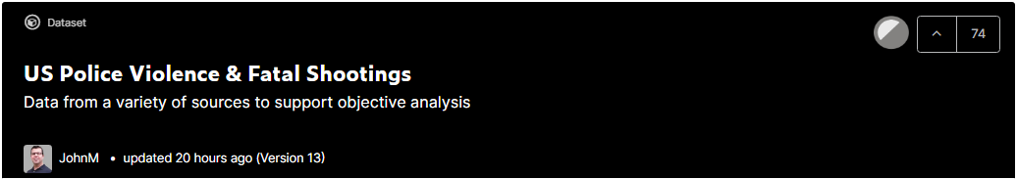
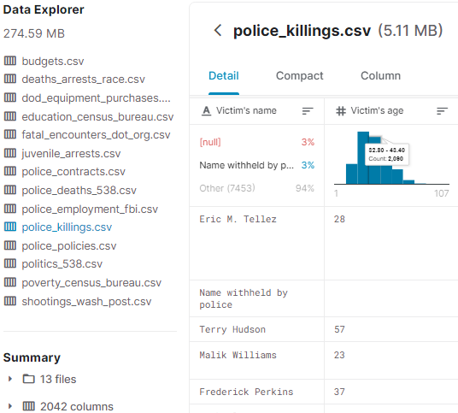
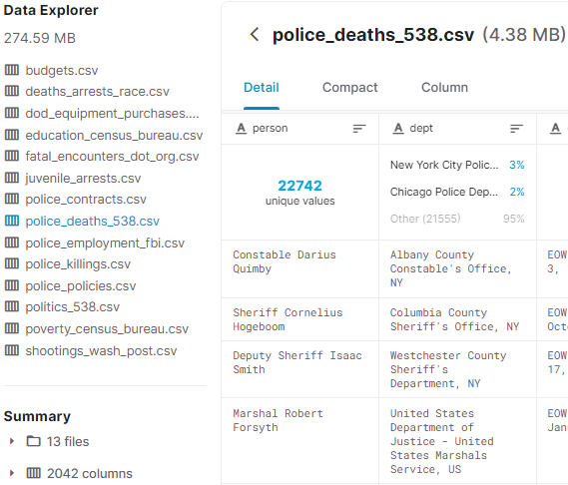
CONTENTS

Slide 3
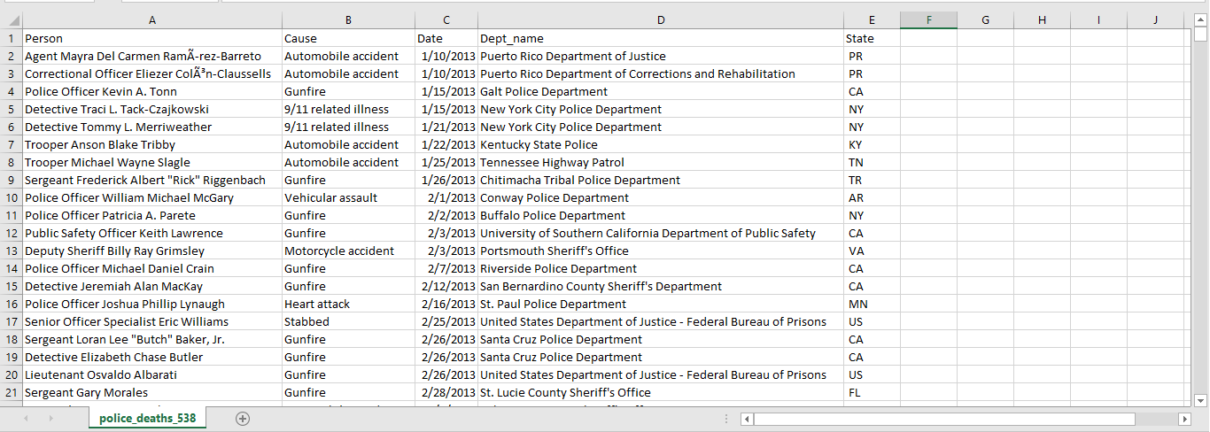
LỌC VÀ TIỀN XỬ LÝ DỮ LIỆU
Police_death
Before

Slide 4
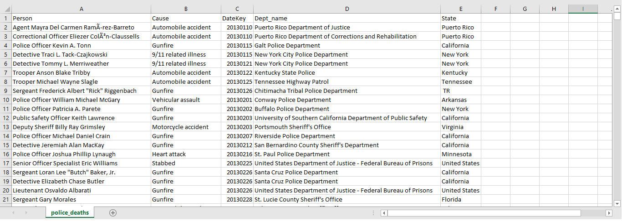
LỌC VÀ TIỀN XỬ LÝ DỮ LIỆU
Police_death
After

Slide 5
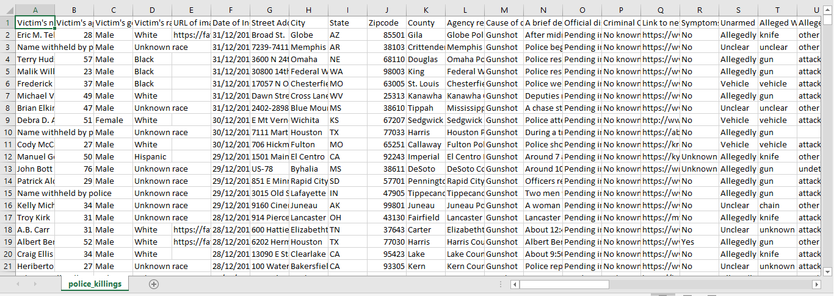
LỌC VÀ TIỀN XỬ LÝ DỮ LIỆU
Police_killing
Before

Slide 6
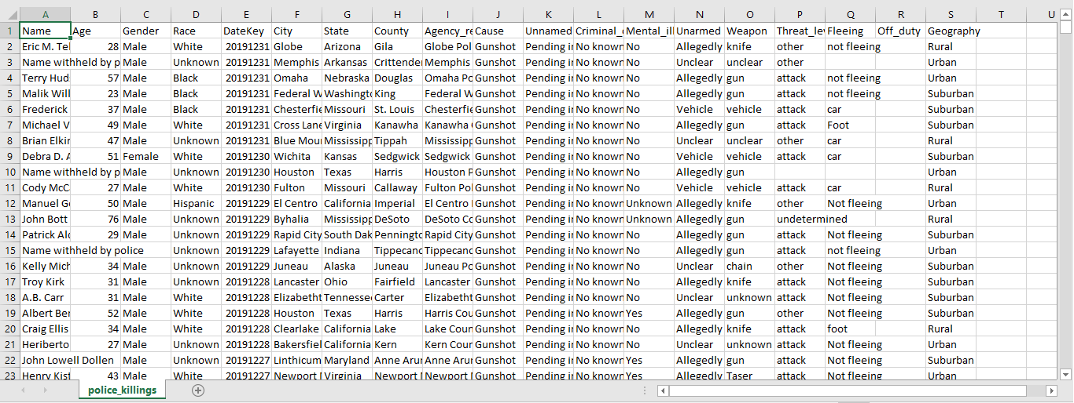
LỌC VÀ TIỀN XỬ LÝ DỮ LIỆU
Police_killing
After

Slide 7
MÔ TẢ DATABASE
POLICE VIOLENCE
539 dòng dữ liệu
Police_death
ID int PRIMARY KEY,
Person nvarchar(50)
Cause nvarchar(19)
Dept_name nvarchar(107)
State nvarchar(15)
Police_death
Tên và thống kê mô tả những cảnh sát hi sinh trong khi làm nhiệm vụ
7663 dòng dữ liệu
ID int PRIMARY KEY,
Name varchar(32),
Age int,
Gender varchar(6),
Race varchar(15),
City varchar(20),
State varchar(15),
County varchar(15),
Agency_responsible varchar(105),
Cause varchar(33),
Status varchar(33),
Criminal_charges varchar(20),
Mental_illness varchar(20),
Unarmed varchar(15),
Weapon varchar(15),
Threat_level varchar(12),
Fleeing varchar(11),
Off_duty varchar(8),
Geography varchar(9),
Police_killing
Police_killing
Tên và thống kê mô tả những công dân bị cảnh sát giết

Slide 8
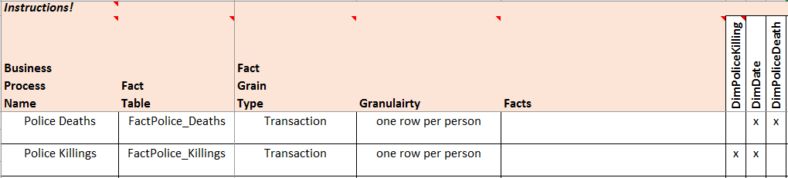
BUS MATRIX

Slide 9
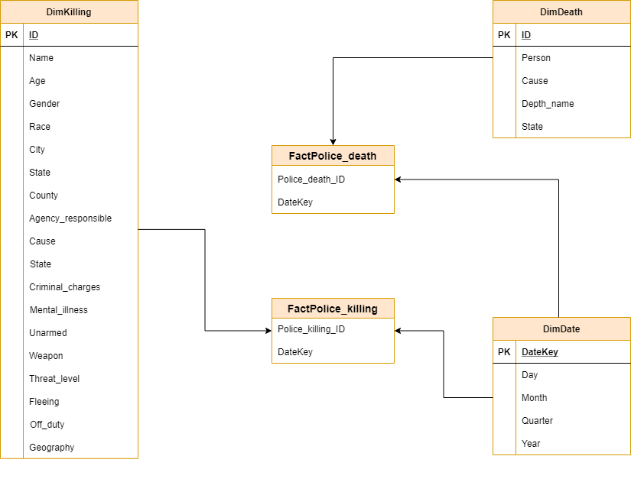
STAR SCHEMA

Slide 10
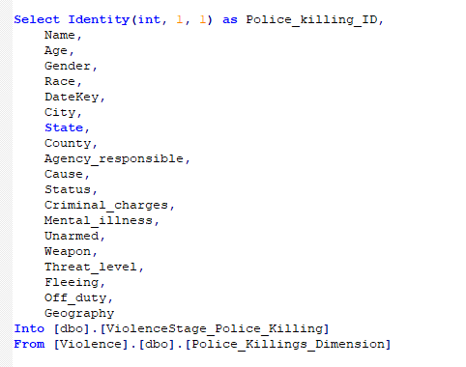
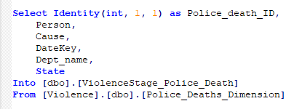
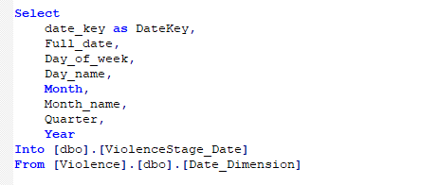
DATA STAGING

Slide 11
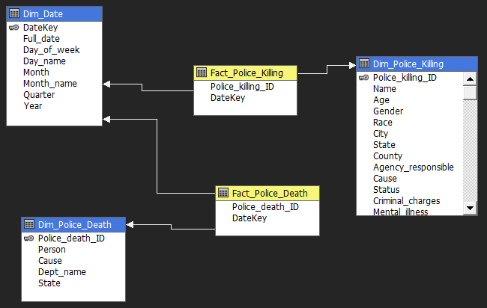
DATA CUBE

Slide 12


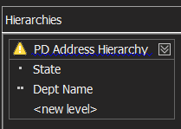
HIERARCHY
Police_killing
Date
Police_death

Slide 14
DON'T LET GUNS RULE!

Slide 17
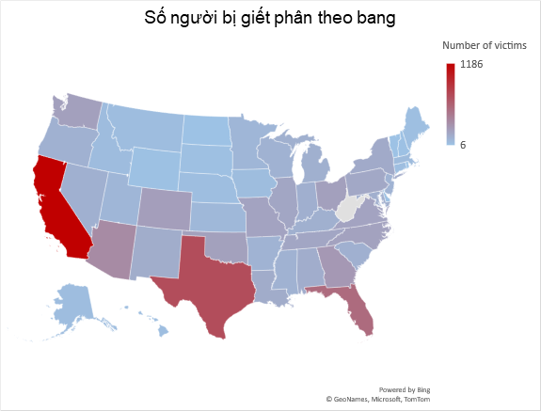

Slide 20
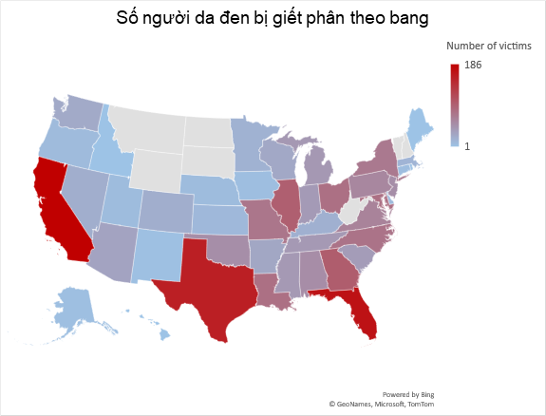

Slide 22
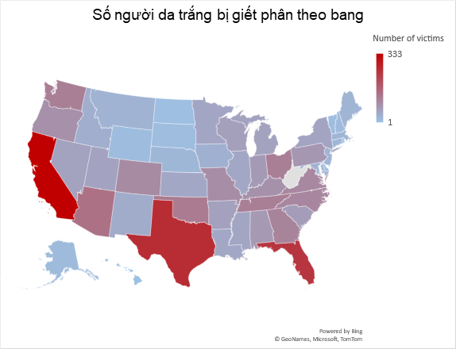

Slide 23
DON'T LET GUNS RULE!

Slide 26
TỔNG KẾT
01
Qua những số liệu trên, ta có một cái nhìn sơ lược về vấn đề cảnh sát giết người tại Mỹ. Các quyết định nổ súng của cảnh sát tùy thuộc vào các yếu tố tại thời điểm đó như: đối tượng có bỏ chạy hay không, có sử dụng vũ trang hay không, có dấu hiệu về thần kinh hay say xỉn không,… Ngoài ra còn có các yếu tố phụ như: tỷ lệ tội phạm người da màu tại một bang, các băng đảng tội phạm tại khu vực, số vụ đối tượng tội phạm chống trả lại cảnh sát (hoặc sát hại cảnh sát), trình độ học vấn, thu nhập, tỷ lệ thất nghiệp của khu vực,….
02
Bởi vì vấn đề phân biệt chủng tộc là rất rộng, không chỉ trong việc cảnh sát trấn áp tội phạm mà còn trải dài trong các vấn đề như: việc làm, nhà ở, giáo dục, cho vay, tiếp cận y tế,…. Nên bài phân tích trên không thể khái quát hóa hết vấn nạn này được.
65%
52%
43%

Slide 27
KHÓ KHĂN
Nhóm đã không kiểm tra kỹ nên database trước không phù hợp, dẫn đến phải đổi DB → thời gian làm bài hạn hẹp
Dữ liệu tải về chưa được chuẩn hoá, nên mất thời gian ở công việc chuẩn hoá cho dữ liệu
Database gốc có nhiều thuộc tính khá khó hiểu
Nhóm chưa có kinh nghiệm để tìm đúng và đầy đủ hướng phân tích dữ liệu.

Slide 28
Thank You
For
Listening

